Slide 1
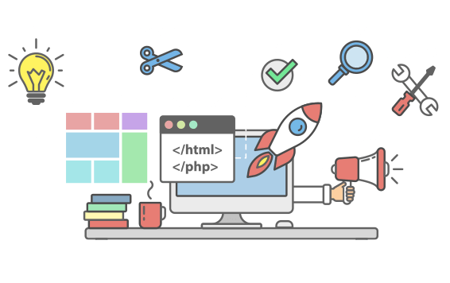
IZRADA WEB STRANICE
Borna Biga, Jakov Galović,
Vito Dumbović, Lovro Bunjan

Slide 2
Opis posla
Naš tim čine četiri učenika koji zajedničkim radom sudjeluju u izradi web-stranice.
Host nam dodjeljuje zadatke koje planiramo, raspoređujemo i rješavamo u skladu s ciljevima projekta.
Putem GitHuba dogovaramo se oko zadataka, pratimo napredak i povezujemo svoje ideje u jednu cjelinu.

Slide 3

Cilj sprinta
Cilj sprinta je uspješno izvršiti dodijeljene zadatke i ostvariti vidljiv napredak u izradi web-stranice.
Kroz timski rad, dobru organizaciju i redovitu komunikaciju želimo razviti funkcionalno i kvalitetno rješenje u zadanom vremenu.

Slide 4

Želimo:
Uspješnu suradnju – međusobno dogovaranje, pomaganje i razmjena ideja.
Dobru organizaciju – jasno podijeljeni zadaci i odgovornost svakog člana tima.
Učinkovitu komunikaciju – korištenje GitHuba za praćenje zadataka i napretka.
Kvalitetan rezultat – izrada pregledne, funkcionalne i estetski privlačne web-stranice.
Nove vještine – stjecanje iskustva u programiranju, timskom radu i korištenju razvojnih alata.

Slide 5
Četvero ljudi, jedna vizija;
Zajedničkim idejama gradimo više od web-stranice.
Svaki zadatak prilika je za učenje, svaki sprint korak naprijed, a svaki član tima dio je zajedničkog uspjeha.
Zajedno stvaramo. Zajedno napredujemo.

Slide 6
Hvala Vam na pažnji!

